Slide 1














다우웰 마찰 관련 하중 다이어그램
$$w_{k,l}^{}$$
-$F_{k,l+1}^{DFL}$
-$F_{k,l+1}^{DFR}$
-$F_{k,l+1}^{DL}$
-$F_{k,l+1}^{DFL}$
-$F_{k,l+1}^{DFR}$
-$F_{k,l+1}^{DR}$
-$F_{k,l+1}^{DL}$
-$F_{k,l+1}^{DR}$
$$θ_{k,l}^{}$$
$$h_{k,l}^{}$$
$$h_{k,l}^{}$$
$$F_{k,l}^{DL}$$
$$d_{k,l}^{}$$
$$F_{k,l}^{DR}$$
$$F_{k,l}^{DL}$$
$$F_{k,l}^{DR}$$
$$F_{k,l}^{DFL}$$
$$F_{k,l}^{DFR}$$
$$F_{k,l}^{DFL}$$
$$F_{k,l}^{DFR}$$

Slide 2













수평마찰 관련 – 실제 계산되는 부분
$$w_{k,l}^{}$$
$$θ_{k,l}^{}$$
$$h_{k,l}^{}$$
$$d_{k,l}^{}$$
$$F_{k,l}^{DL}$$
$$F_{k,l}^{DR}$$
$$F_{k,l}^{DFL}$$
$$F_{k,l}^{DFR}$$
-$F_{k,l}^{DFL}$
-$F_{k,l}^{DL}$
-$F_{k,l}^{DFR}$
-$F_{k,l}^{DR}$
$$θ_{k,l−1}^{}$$
$$d_{k,l}^{}$$
$$h_{k,l−1}^{}$$
$$w_{k,l−1}^{}$$
원본
확장 wmf (크기조절)
$$a_{k,l−1}^{}$$

Slide 3
좌하단 - 상대속도
[v] DOUBLE CHECKED
<좌하단(F^{DFL})>
수평력 위치 수직 변위차 (LD-LU)
ϒ^{L}_{k,l} = { w_{k,l} +h_{k,l} (1-cosθ_{k,l} ) +d_{k,l} sinθ_{k,l} }
-{ w_{k,l-1}-h_{k,l-1}(1-cosθ_{k,l-1}) +d_{k,l} sinθ_{k,l-1}}
상대 속도
ω^{L}_{k,l} = { dw_{k,l} + dθ_{k,l} ( +h_{k,l} sinθ_{k,l} +d_{k,l} cosθ_{k,l} ) }
-{ dw_{k,l-1}+ dθ_{k,l-1}( -h_{k,l-1}sinθ_{k,l-1} +d_{k,l} cosθ_{k,l-1}) }
Sign check
ω^{L}_{k,l}>0 -> lower block pulls upper block down
F^{DFL}_{k,l}<0, M^{DFL}_{k,l}<0, F^{DFL}_{k,l-1}=-F^{DFL}_{k,l}>0, M^{DFL}_{k,l-1}>0
M^{DFL}_{k,l}<0
<부호 요약>
sign(F^{DFL}_{k,l}) = -sign(ω^{L}_{k,l})
sign(F^{DFL}_{k,l-1}) = +sign(ω^{L}_{k,l})
sign(M^{DFL}_{k,l}) = +sign(F^{DFL}_{k,l}) = -sign(ω^{L}_{k,l})
sign(M^{DFL}_{k,l-1}) = +sign(F^{DFL}_{k,l-1}) = +sign(ω^{L}_{k,l})
F^{DFL}_{k,l}<0
F^{DFL}_{k,l-1}>0
M^{DFL}_{k,l-1}>0
ω^{L}_{k,l}=v_{k,l}-v_{k,l-1}>0
v_{k,l}>v_{k,l-1} -> Lower block pulls upper block down
ω^{L}_{k,l}<0 -> lower block pulls upper block up
F^{DFL}_{k,l}>0, M^{DFL}_{k,l}>0, F^{DFL}_{k,l-1} =-F^{DFL}_{k,l}<0, M^{DFL}_{k,l-1}<0
M^{DFL}_{k,l}>0
F^{DFL}_{k,l}>0
F^{DFL}_{k,l-1}<0
M^{DFL}_{k,l-1}<0
ω^{L}_{k,l}=v_{k,l}-v_{k,l-1}<0
v_{k,l}<v_{k,l-1} -> Lower block pulls upper block up

Slide 4
코너 변위 체크
-h(1-cosR)
출처: 매뉴얼-기하형상계산
b sinR
-b sinR
-h(1-cosR)
파란색: 수평변위
빨간색: 수직변위
h(1-cosR)
b sinR
-b sinR
h(1-cosR)
<변위>
LU: W+=-h(1-cosR)+b sinR
LD: W+= h(1-cosR)+b sinR
RU: W+=-h(1-cosR)-b sinR
RD: W+= h(1-cosR)-b sinR
<속도>
LU: W+=-h sinR+b cosR
LD: W+= h sinR+b cosR
RU: W+=-h sinR-b cosR
RD: W+= h sinR-b cosR

Slide 5
좌하단 – 힘, 모멘트
[ ] DOUBLE CHECKED
If F^{DL}_{k,l}>=0 or ω^{L}_{k,l}=0 , there is no friction force.
F^{DL}_{k,l}이 <0 일 때만 작동하도록 하는 이유
k,l의 LD에서 걸리는 다우웰 포스는 (-)만 가능함
If |ω^{L}_{k,l}|<ω^{F}_{cr} :
F^{DFL}_{k,l} = +μ_{s} * F^{DL}_{k,l} * (ω^{L}_{k,l}/ω^{F}_{cr})
부호체크 : F^{DL}_{k,l}<0 , sign(F^{DFL}_{k,l}) = -sign(ω^{L}_{k,l})
If |ω^{L}_{k,l}|>=ω^{F}_{cr} :
μ(ω)=μ_{k}+(μ_{s}-μ_{k})*exp(-d(|ω|- ω^{F}_{cr}))
F^{DFL}_{k,l} = +sign(ω^{L}_{k,l}) * μ(ω^{L}_{k,l}) * F^{DL}_{k,l}
부호체크 : F^{DL}_{k,l}<0 , sign(F^{DFL}_{k,l}) = -sign(ω^{L}_{k,l})
F^{DFL}_{k,l-1}=-F^{DFL}_{k,l}
M^{DFL}_{k,l}= F^{DFL}_{k,l}(d_{k,l} cosθ_{k,l} + h_{k,l} sinθ_{k,l}) (수직력 LD)
부호체크: sign(M^{DFL}_{k,l})=+sign(F^{DFL}_{k,l})
M^{DFL}_{k,l-1}= F^{DFL}_{k,l-1}(d_{k,l} cosθ _{k,l-1} - h_{k,l-1} sinθ_{k,l-1}) (수직력 LU)
부호체크: sign(M^{DFL}_{k,l-1})=+sign(F^{DFL}_{k,l-1})
출처: v04d.1_수식확인_다우웰.pptx

Slide 6
모멘트 암 체크
[ ] DOUBLE CHECKED
출처: 매뉴얼-기하형상계산
-h sinR + a cosR
a cosR
a cosR
a cosR
+h sinR + a cosR
h sinR
+h sinR + a cosR
h sinR
a cosR
a cosR
-h sinR + a cosR
수직력
LU: -(h sinR - a cosR) = (a cosR – h sinR)
LD: (h sinR + a cosR) = (a cosR + h sinR)
RU: (h sinR + a cosR) = (a cosR + h sinR)
RD: -(h sinR - a cosR) = (a cosR – h sinR)

Slide 7
우하단 - 상대속도
[v] DOUBLE CHECKED
<우하단(F^{DFR})>
수평력 위치 수직 변위차 (LD-LU)
ϒ^{R}_{k,l} = { w_{k,l} +h_{k,l} (1-cosθ_{k,l} ) -d_{k,l} sinθ_{k,l} }
-{ w_{k,l-1} -h_{k,l-1}(1-cosθ_{k,l-1}) -d_{k,l} sinθ_{k,l-1}}
상대 속도
ω^{R}_{k,l} = { dw_{k,l} + dθ_{k,l} ( +h_{k,l} sinθ_{k,l} -d_{k,l} cosθ_{k,l} ) }
-{ dw_{k,l-1}+ dθ_{k,l-1}( -h_{k,l-1} sinθ_{k,l-1} -d_{k,l} cosθ_{k,l-1}) }
Sign check
ω^{R}_{k,l}>0 -> lower block pulls upper block down
F^{DFL}_{k,l}<0, M^{DFL}_{k,l}>0, F^{DFL}_{k,l-1}=-F^{DFL}_{k,l}>0, M^{DFL}_{k,l-1}<0
M^{DFR}_{k,l}>0
<부호 요약>
sign(F^{DFR}_{k,l}) = -sign(ω^{R}_{k,l})
sign(F^{DFR}_{k,l-1}) = +sign(ω^{R}_{k,l})
sign(M^{DFR}_{k,l}) = -sign(F^{DFR}_{k,l}) = +sign(ω^{R}_{k,l})
sign(M^{DFR}_{k,l-1}) = -sign(F^{DFR}_{k,l-1}) = -sign(ω^{R}_{k,l})
F^{DFR}_{k,l}<0
F^{DFR}_{k,l-1}>0
M^{DFR}_{k,l-1}<0
ω^{R}_{k,l}=v_{k,l}-v_{k,l-1}>0
v_{k,l}>v_{k,l-1} -> Lower block pulls upper block down
ω^{R}_{k,l}<0 -> lower block pulls upper block up
F^{DFR}_{k,l}>0, M^{DFR}_{k,l}<0, F^{DFR}_{k,l-1}=-F^{DFR}_{k,l}<0, M^{DFR}_{k,l-1}>0
M^{DFR}_{k,l}<0
F^{DFR}_{k,l}>0
F^{DFR}_{k,l-1}<0
M^{DFR}_{k,l-1}>0
ω^{R}_{k,l}=v_{k,l}-v_{k,l-1}<0
v_{k,l}<v_{k,l-1} -> Lower block pulls upper block up

Slide 8
우하단 – 힘, 모멘트
[ ] DOUBLE CHECKED
If F^{DR}_{k,l}<=0 or ω^{R}_{k,l}=0 , there is no friction force.
F^{DR}_{k,l}이 >0 일 때만 작동하도록 하는 이유
k,l의 RD에서 걸리는 다우웰 포스는 (+)만 가능함
If |ω^{R}_{k,l}|<ω^{F}_{cr} :
F^{DFR}_{k,l} = -μ_{s} * F^{DR}_{k,l} * (ω^{R}_{k,l}/ω^{F}_{cr})
부호체크 : F^{DR}_{k,l}>0 , sign(F^{DFR}_{k,l}) = -sign(ω^{R}_{k,l})
If |ω^{R}_{k,l}|>=ω^{F}_{cr} :
μ(ω)=μ_{k}+(μ_{s}-μ_{k})*exp(-d(|ω|- ω^{F}_{cr}))
F^{DFR}_{k,l} = -sign(ω^{R}_{k,l}) * μ(ω^{R}_{k,l}) * F^{DR}_{k,l}
부호체크 : F^{DR}_{k,l}>0 , sign(F^{DFR}_{k,l}) = -sign(ω^{R}_{k,l})
F^{DFR}_{k,l-1}=-F^{DFR}_{k,l}
M^{DFR}_{k,l}= -F^{DFR}_{k,l}(d_{k,l} cosθ_{k,l} - h_{k,l} sinθ_{k,l}) (수직력 RD)
부호체크: sign(M^{DFR}_{k,l}) = -sign(F^{DFR}_{k,l})
M^{DFR}_{k,l-1}= -F^{DFR}_{k,l-1}(d_{k,l} cosθ _{k,l-1} + h_{k,l-1} sinθ_{k,l-1}) (수직력 RU)
부호체크: sign(M^{DFR}_{k,l-1}) = -sign(F^{DFR}_{k,l-1})
출처: v04d.1_수식확인_다우웰.pptx

Slide 9
소나티나 매뉴얼과의 차이점
[!] 소나티나 매뉴얼과의 차이점
마찰력을 우하단 한 군데에서만 계산 -> 좌/우하단 두 군데서 계산
[이건 아님] 접촉하지 않은 상태에서도 마찰력 작용 -> 접촉한 상태에서만 마찰력 작용
(|F^{DL}_{k,l}|이 곱해져 있으므로 접촉하지 않으면(F^{DL}_{k,l}=0) 마찰력도 0임)
Stick 조건 시 횡단력에 관계없이 일정한 마찰력 작용 -> Penalty Friction Model 사용
(쿨롬 모델을 그대로 사용 -> 상대속도=0 일대 무조건 최대정지마찰력 적용됨)
마찰계수 f(μ) 가 정의되어 있지 않음 -> Penalty Friction Model 사용
(μ_{s}, μ_{k} 를 연속적 함수로 연결하려고 한 것 같음. 문제는 정의가 없음. )
(프로그램 내에서는 어떻게 사용되는지 확인 안했슴)

Slide 10
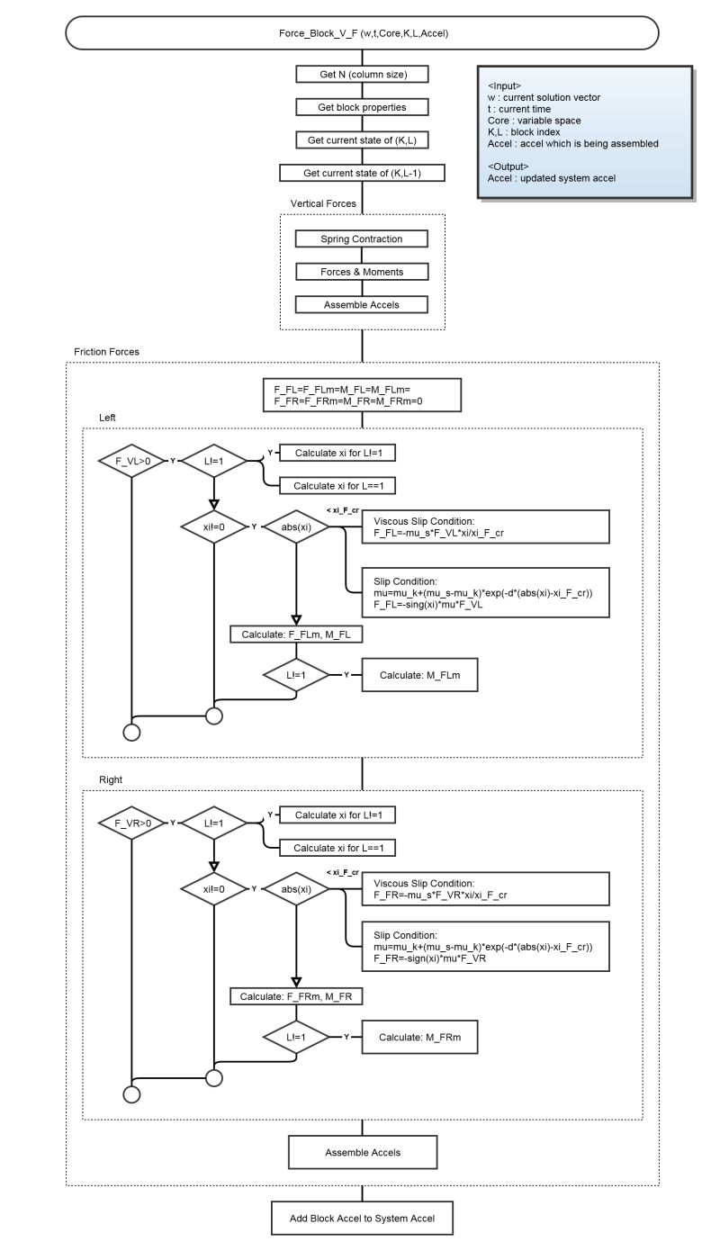
gliffy.com

